Slide 1


SOLARWAY
SOLARWAY
“EL FUTURO ESTA EN TUS PASOS”

Slide 2

SOLARWAY
NUESTRO EQUIPO
Massimo Sahonero
Agustin Paz
Santino Fulgenzi

Slide 3
SOLARWAY
ANALISIS DEL PROBLEMA

Slide 4
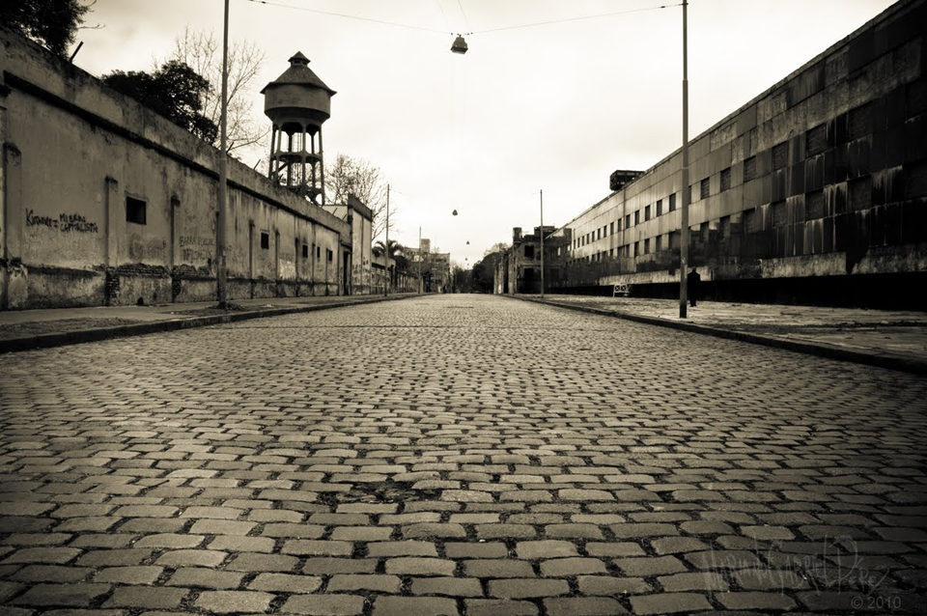
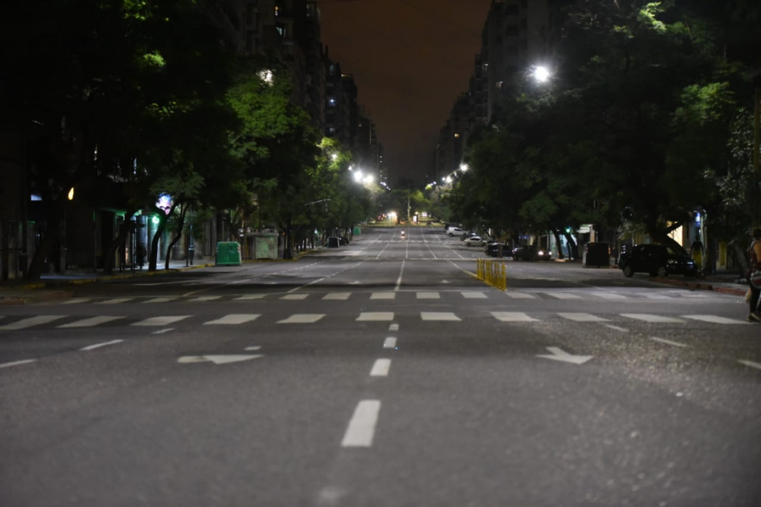
LAS ATIGUEDAD EN LAS CALLES
SOLARWAY
Y SUS PROBLEMAS

Slide 5
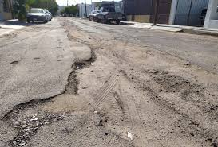
DETERIORO Y MANTENIMIENTO
SOLARWAY

Slide 6
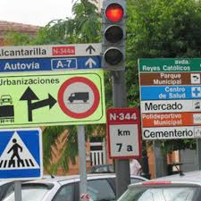
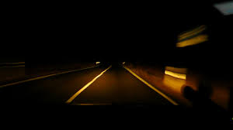
SOLARWAY
SEGURIDAD VIAL

Slide 7
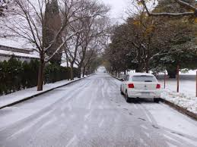
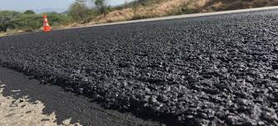
PROBLEMAS CLIMATICOS
SOLARWAY

Slide 8
SOLARWAY
INVESTIGACIÓN

Slide 9


SOLARWAY
CASO “ESPAÑA”
Una muestra de 2.000 conductores españoles, ha demostrado que los principales elementos externos que pueden causar distracciones durante la conducción son: problemas en la iluminacion de la carretera (34%) y una señalización confusa (52%).”

Slide 10
SOLARWAY
LA SOLUCIÓN

Slide 11
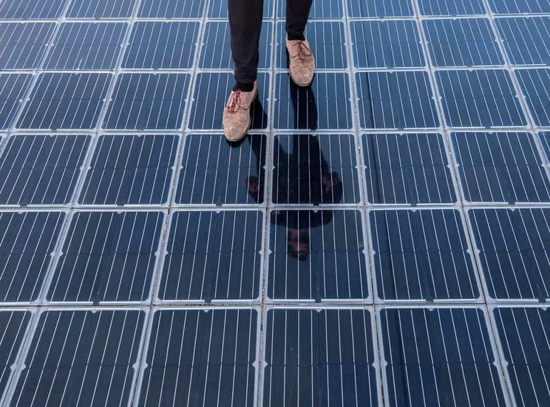
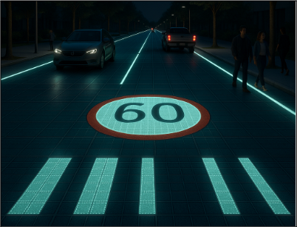
SOLARWAY
SOLARWAY
Módulos de paneles solares rectangulares, diseñados para ser instalados directamente sobre la superficie de calles, caminos, veredas y espacios públicos (y reemplazarlos)
Generan energía eléctrica limpia que sirven para alimentar una serie de LEDs colocados en cada módulo que cumplen distintas funciones.

Slide 12




OBJETIVOS
SOLARWAY
Evolucion
Seguridad
Optimizacion

Slide 13
SOLARWAY
DIAGRAMAS DE BLOQUE

Slide 14
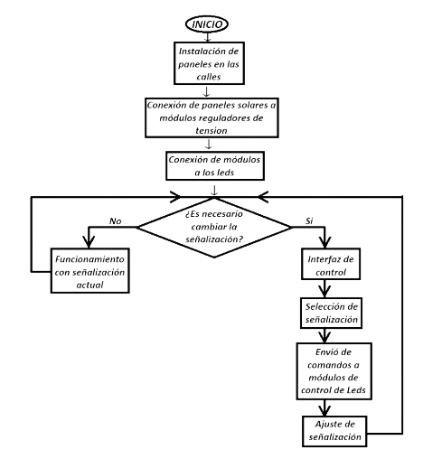
DIAGRAMA DE SECUENCIA DE TRABAJO
SOLARWAY

Slide 15
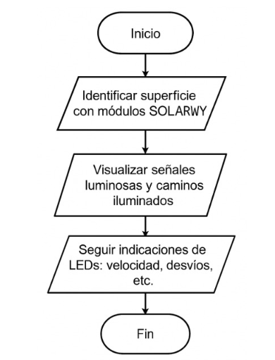
DIAGRAMA DE SECUENCIA DE USUARIO
SOLARWAY

Slide 16
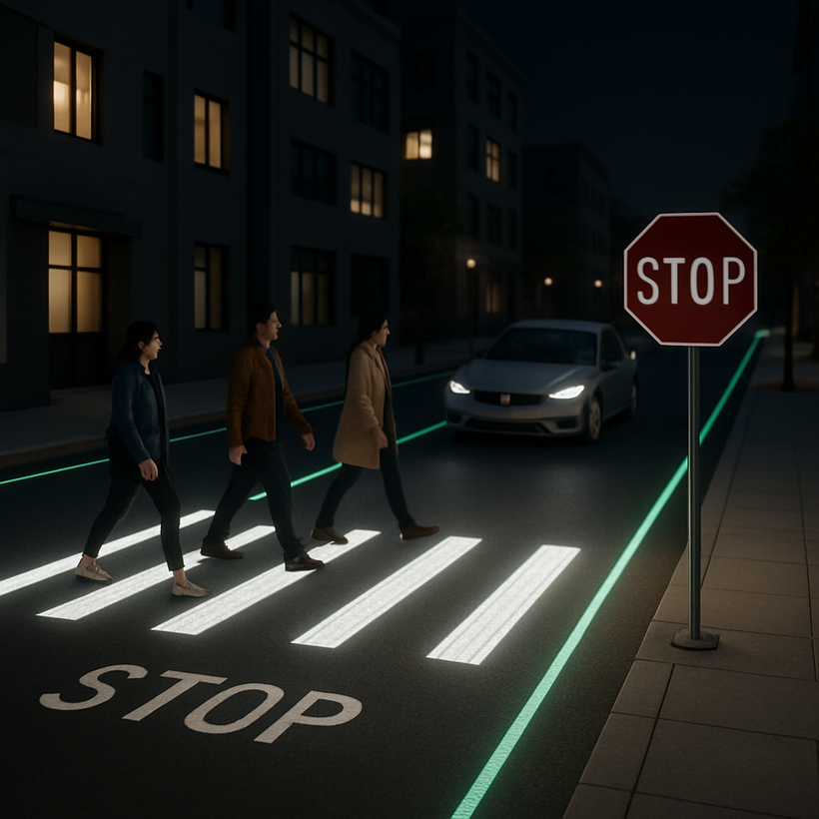

CONCLUSION
SOLARWAY

Slide 17

MUCHAS GRACIAS
SOLARWAY

